Slide 1
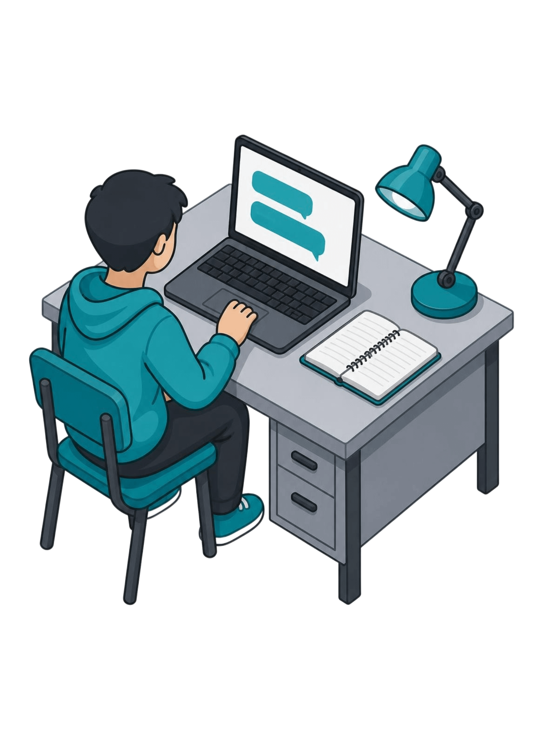
AI: prompty i agenci
Agenda
Prompt engineering i meta prompting
Brainstorming i nauka z AI
Prototyp, testy i architektura
Skills i agenci pod kontrolą
Notes:
Czas: 0–2 min (2 min). Rodzaj: wyjaśnienie. Prowadzący: Obaj.
OTWARCIE: Dziś opowiemy, jak przejść od zwykłej rozmowy z AI do świadomego projektowania promptów, prototypów i procesów. Konrad pokaże ocenę jakości i błędy, Grzegorz — prompty, procesy i architekturę.
FORMAT: Prezentacja z przykładami opowiadanymi lub pokazywanymi przez prowadzących. Nie ma pracy w grupach ani samodzielnych ćwiczeń w trakcie spotkania. Wszystkie zadania z repo pozostają do wykonania w domu.
PLAN: 160 minut opowieści i demonstracji, 10 minut przerwy po 70. minucie oraz 10 minut pytań i podsumowania. Czasy są orientacyjne; jeśli kończycie wcześniej, skracajcie demonstracje, zachowując wnioski. Narzędzia uczniów mogą być różne: Claude, ChatGPT lub inny czat.

Slide 2

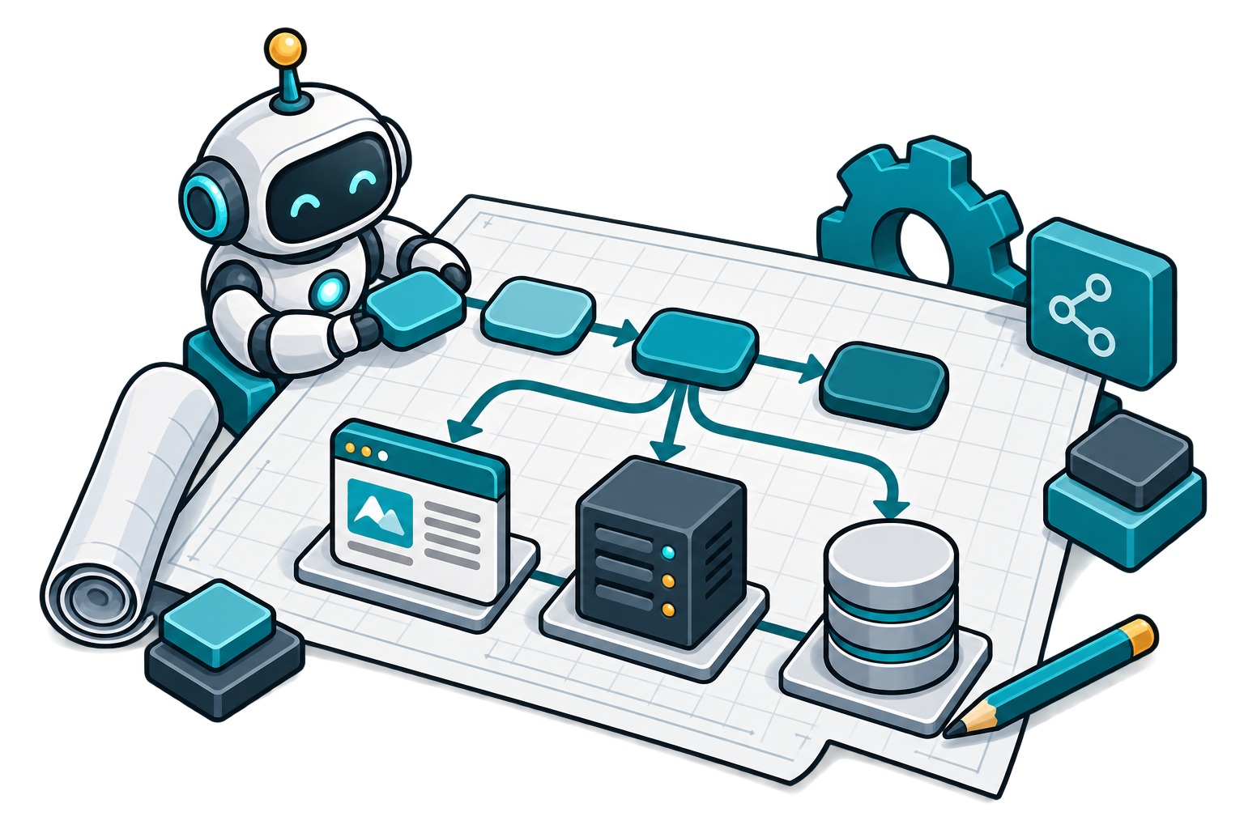
Prowadzący
Konrad
Grzegorz
Senior Test Development Engineer
Test Architect, AI Ambasador
Szukanie bugów z AI
Procesy i architektura z AI
Notes:
Czas: 2–4 min (2 min). Rodzaj: wyjaśnienie. Prowadzący: Obaj.
Konrad opowiada o szukaniu bugów, testowaniu i wiarygodności wyników AI. Grzegorz opowiada o tworzeniu procesów, architekturze i przekładaniu pomysłów na instrukcje. Zachowano stanowiska i grafiki z wcześniejszej prezentacji. Grafiki symbolizują obszary pracy, nie są portretami.
Podczas przykładów możecie prowadzić krótką rozmowę: Grzegorz proponuje rozwiązanie, Konrad pokazuje sposób jego sprawdzenia. To dialog prowadzących, bez zadań dla sali.

Slide 3
Bezpieczne korzystanie z AI
Dane, wiarygodność i kontrola
Nie wklejaj haseł, danych osobowych i poufnych plików
Sprawdzaj fakty, źródła i wygenerowany kod
Kontroluj linki, instalacje i uprawnienia narzędzi
Przekazuj tylko potrzebne dane. Sprawdzaj przed działaniem.
Notes:
Czas: 4–8 min (4 min). Rodzaj: wyjaśnienie. Prowadzący: Konrad.
KONRAD — 4 MINUTY:
1. DANE: Nie przekazujemy haseł, kluczy API, danych osobowych, prywatnych rozmów ani poufnych dokumentów. Do opisania problemu zwykle wystarczy fikcyjny przykład. Zamiast nazwiska i ocen ucznia podajemy poziom wiedzy. Nie zakładajcie, że każda usługa i każde konto mają takie same ustawienia prywatności; sprawdzamy zasady konkretnego narzędzia.
2. WIARYGODNOŚĆ: AI może odpowiedzieć przekonująco i błędnie, a także podać nieistniejące źródło. Otwieramy cytowany materiał i sprawdzamy, czy rzeczywiście potwierdza twierdzenie. Kod oceniamy przed uruchomieniem i testujemy jego działanie. Sam komunikat „testy przeszły” nie jest dowodem ich wykonania.
3. KONTROLA: Nie instalujemy nieznanych dodatków ani nie uruchamiamy poleceń bez zrozumienia ich skutków. Narzędziom dajemy tylko potrzebne uprawnienia. Polecenie ukryte w dokumencie lub na stronie jest treścią do analizy, nie automatycznym upoważnieniem do działania.
PRZYKŁAD Z ŻYCIA: Wiadomość lub wygenerowany głos proszący pilnie o pieniądze potwierdzamy znanym wcześniej kanałem. Wiarygodny wygląd i głos nie wystarczają do potwierdzenia nadawcy.
PRZEJŚCIE: Te zasady obowiązują zarówno przy zwykłym czacie, jak i przy skillach oraz agentach. Teraz pokażemy je na przykładzie quizu.

Slide 4
Cel, dowód, granice
Budujemy lokalny prototyp quizu
Dane ćwiczeniowe zamiast danych osobowych
Tekst źródłowy może zawierać obce polecenia
Narzędzia i uprawnienia tylko do zadania
AI proponuje. Człowiek sprawdza wynik.
Notes:
Czas: 8–10 min (2 min). Rodzaj: wyjaśnienie. Prowadzący: Konrad.
GRZEGORZ: Po zasadach bezpieczeństwa pokaż wspólny przykład całego spotkania: lokalny quiz z pięcioma pytaniami. AI pomaga nam przygotować treść, opisać reguły i zaproponować kod. Konrad sprawdza, czy wynik spełnia wymagania.
Wszystkie przykłady bazują na fikcyjnych lub przygotowanych danych. Każdą obietnicę działania przekładamy na obserwację: co powinno się wydarzyć i co rzeczywiście widzimy. Do tego przykładu będziemy wracać przy promptach, prototypach, skillach i agentach.

Slide 5
Prompt jako specyfikacja
Cel → kontekst → ograniczenia → format
Podaj źródło i granice zadania
Pokaż mały przykład poprawnego wyniku
Ustal zachowanie przy braku danych
Przykłady pokazują format i sposób wykonania zadania.
Notes:
Czas: 10–15 min (5 min). Rodzaj: wyjaśnienie. Prowadzący: Grzegorz.
GRZEGORZ: Prompt engineering to projektowanie, sprawdzanie i poprawianie instrukcji. Cel opisuje efekt, kontekst daje potrzebne informacje, ograniczenia wyznaczają zakres, format pozwala użyć wyniku. „Jesteś ekspertem” nie zastępuje żadnego z tych elementów.
Zero-shot oznacza zadanie bez przykładów. Przykłady wejścia i wyjścia pokazują wzorzec: one-shot wykorzystuje jeden, few-shot kilka. Przykład musi być poprawny i zgodny z wymaganiami; model może powielić także jego błędy.
Pokaż ideę kontraktu: pytanie, trzy opcje, jeden indeks poprawnej odpowiedzi i cytat ze źródła. Przy braku danych jawny status zamiast zgadywania. W codziennej pracy format może być prostą tabelą; JSON ma sens, gdy wynik czyta program.
Źródło: https://docs.anthropic.com/en/docs/build-with-claude/prompt-engineering/overview

Slide 6
Lepszy prompt? Pokaż wynik.
Ten sam model. Te same dane. Nowy czat.
V0: krótka prośba / V1: pełny kontrakt
Pięć kryteriów oceny dla każdego przypadku
Nowe przypadki dopiero po zamrożeniu promptu
Oceniamy wynik, nie długość odpowiedzi.
Notes:
Czas: 15–20 min (5 min). Rodzaj: wyjaśnienie. Prowadzący: Konrad.
KONRAD: Jakość mierzymy względem celu. Pytamy o zgodność ze źródłem, format, poprawną odpowiedź i zachowanie przy braku danych. Kryteria definiujemy wcześniej.
PRZYKŁAD: Dwie odpowiedzi są równie ładne, ale tylko jedna zawiera prawdziwy cytat i poprawny klucz. Styl nie wystarcza. Porównując prompty, utrzymujemy ten sam model, dane i ustawienia; rozpoczynamy nowe rozmowy, aby wcześniejszy kontekst nie zmieniał wyniku.
Dane rozwojowe pomagają poprawiać prompt. Nowy zestaw testowy pozwala sprawdzić, czy zmiana działa poza znanymi przykładami. Mała próbka daje wskazówkę, nie gwarancję. Nie ma obowiązku, żeby dłuższy prompt wygrywał.

Slide 7
Ten sam cel, dwa różne prompty
„Zrób quiz” → jednoznaczny kontrakt
Dla kogo? Z jakiego źródła? Ile pytań?
Jaki format i co zrobić, gdy brakuje danych?
Jak sprawdzimy odpowiedź?
Cel + kontekst + ograniczenia + kryterium jakości
Notes:
Czas: 20–35 min (15 min). Rodzaj: przykład prowadzących. Prowadzący: Konrad.
GRZEGORZ — PRZYKŁAD PRZED/PO: Przeczytaj „Zrób quiz o stronach WWW”. Wyjaśnij, ile decyzji model musi tu sam podjąć: poziom, długość, źródło, liczba odpowiedzi, format. Potem przeczytaj: „Na podstawie tej notatki przygotuj jedno pytanie dla ucznia technikum, trzy opcje, jeden poprawny klucz i cytat wspierający odpowiedź. Jeżeli źródło jest puste, napisz brak danych. Zwróć ustalony JSON”. Omów każdą dopisaną informację i jej skutek.
KONRAD — KONTRPRZYKŁAD: Pusta notatka, a model mimo to daje poprawnie brzmiące pytanie z wiedzy ogólnej. Merytoryczna poprawność nie oznacza wykonania zlecenia „tylko ze źródła”. Pokaż też przypadek, gdy wyjaśnienie jest poprawne, ale indeks odpowiedzi błędny.
PORÓWNANIE: Za każdym razem ten sam zestaw danych, świeża rozmowa i to samo narzędzie/model. Kryteria ustalamy przed obejrzeniem odpowiedzi. Powtórzenie może dać inny wynik; kilka prób nie dowodzi niezawodności. Uczniowie obserwują, nie uruchamiają zadań.
PODZIAŁ 15 MIN: 4 min słaby prompt, 5 min poprawiona specyfikacja, 4 min ocena przykładów, 2 min wniosek. Można użyć przygotowanych przykładów z repo, wyraźnie oznaczając, że nie są pomiarem na żywo.

Slide 8
Meta prompting
AI pomaga zaprojektować instrukcję
Wejście: prompt, kontrakt i znaleziony błąd
Wyjście: nowy prompt oraz opis zmiany
Sprawdzian: nieznane wcześniej przypadki
Poprawa instrukcji nie jest dowodem poprawy wyniku.
Notes:
Czas: 35–40 min (5 min). Rodzaj: wyjaśnienie. Prowadzący: Grzegorz.
GRZEGORZ: Zwykły prompt prosi o wykonanie zadania. Meta-prompt prosi o przygotowanie lub ulepszenie instrukcji do zadania. AI może zadać pytania, wykryć lukę, zaproponować strukturę i przykład.
Ważne rozdzielenie: rozmowa projektująca prompt nie powinna już wykonywać docelowego quizu. Dzięki temu łatwiej ocenić samą instrukcję. Osobno wykonujemy ją na danych.
KONRAD: Poprawa brzmienia nie jest dowodem lepszego wyniku. Model może nadmiernie rozbudować instrukcję, wprowadzić sprzeczność lub zmienić cel. Sprawdzamy zgodność z wymaganiami i porównujemy wyniki.
Źródło: https://www.anthropic.com/news/prompt-generator

Slide 9
Jak działa meta prompting?
Cel → pytania → instrukcja → weryfikacja
AI pomaga ujawnić brakujące wymagania
Tworzy prompt, który wykonamy osobno
Nową wersję oceniamy na nowych przypadkach
Prompt do tworzenia promptu nadal wymaga oceny.
Notes:
Czas: 40–55 min (15 min). Rodzaj: przykład prowadzących. Prowadzący: Grzegorz.
GRZEGORZ: Przeczytaj przykład: „Pomóż mi zaprojektować prompt do tworzenia pytań. Najpierw zadaj do trzech pytań o odbiorcę, źródło i format. Po odpowiedziach napisz krótką instrukcję. Nie twórz jeszcze quizu”. To meta prompting: przedmiotem pracy jest instrukcja.
OMÓW ROZMOWĘ: Model pyta „Dla kogo?”, prowadzący odpowiada „Dla uczniów znających podstawy WWW”. Model pyta o źródło; odpowiedź: „Wyłącznie dostarczona notatka”. O format: „Jedno pytanie, trzy opcje, klucz i cytat”. Pokaż, że zadając pytania, AI pomaga uporządkować nasze własne decyzje, ale ich nie zna z góry.
KONRAD: Dłuższy prompt może być gorszy: zawierać sprzeczne reguły lub nadmiernie dopasować się do przykładu. Porównujemy V1 i V2 na identycznych, wcześniej niewidzianych danych. Jeżeli poprawimy prompt po obejrzeniu testu, ten test przestaje być niezależny.
SCENARIUSZ: V2 poprawia format JSON, ale zaczyna pomijać sprzeczność w źródle. To nie jednoznaczna poprawa. Możemy odrzucić zmianę. Nie pytamy wyłącznie modelu, czy własny prompt jest dobry.
PODZIAŁ 15 MIN: 5 min przykład rozmowy, 5 min mechanizm i ograniczenia, 5 min porównanie dwóch wyników. Źródło: https://www.anthropic.com/news/prompt-generator

Slide 10
Brainstorming w dwóch fazach
Najpierw różnorodność. Potem wybór.
Własne pomysły przed sugestiami modelu
Wiele różnych możliwości bez szybkiej oceny
Wybór według jawnych kryteriów
Sześć parafraz jednego pomysłu to nie sześć pomysłów.
Notes:
Czas: 55–60 min (5 min). Rodzaj: wyjaśnienie. Prowadzący: Grzegorz.
GRZEGORZ: Brainstorming z AI ma dwie fazy: rozszerzenie listy możliwości i jej zawężenie według kryteriów. Jeśli od razu każemy oceniać, możemy stracić nietypowe pomysły. Jeśli nie przejdziemy do wyboru, zostaje długa lista bez decyzji.
Własne pomysły przed rozmową pomagają nie przywiązać się wyłącznie do pierwszej sugestii modelu. Dziś pokażemy ten proces na przykładzie, a w domu można go przećwiczyć samemu.
Różne perspektywy, np. uczeń, nauczyciel i tester, mogą pomóc zobaczyć braki. Nadal są generowane przez ten sam model; nie są niezależnymi ekspertami ani dowodem zgodności.

Slide 11
Od wielu pomysłów do jednej decyzji
Różnorodność → kryteria → wybór → zakres
Szukamy różnych sposobów rozwiązania problemu
Oddzielamy pomysły od ich oceny
Wybieramy mały, sprawdzalny efekt
AI poszerza listę. Decyzja potrzebuje kryteriów.
Notes:
Czas: 60–70 min (10 min). Rodzaj: przykład prowadzących. Prowadzący: Grzegorz.
GRZEGORZ — PRZYKŁAD: Chcemy, żeby quiz lepiej pomagał w nauce. Rozróżnij mechanizmy: wskazówka przed odpowiedzią, wyjaśnienie błędnej opcji, lista tematów do powtórki, ponowna próba, ocena własnej pewności. Zmiana koloru pięciu przycisków to wariant wyglądu, a nie pięć mechanizmów edukacyjnych.
POKAŻ PROMPT: „Zaproponuj sześć różnych sposobów wsparcia nauki. Dla każdego opisz potrzebę ucznia i minimalną funkcję. Na razie nie oceniaj”. W kolejnym kroku człowiek ustala kryteria: korzyść dla nauki, wykonalność i możliwość sprawdzenia.
KONRAD — KONTRPRZYKŁAD: Ranking online wygląda atrakcyjnie, ale wymaga kont, trwałego zapisu i innych decyzji. Prosty licznik ukończenia można zbudować i sprawdzić od razu. Mniejszy zakres bywa lepszy do sprawdzenia hipotezy.
ZAMKNIJ DECYZJĘ: „Po dwóch różnych odpowiedziach licznik pokazuje 2/5; powtórne kliknięcie nie zmienia licznika; restart daje 0/5”. To kryterium odbioru, a nie opis „ma być intuicyjnie”.
10 MIN: 3 min różnorodność, 3 min kryteria, 4 min przejście do wymagania. Bez pracy w grupach.

Slide 12
Przerwa
10 minut
Wracamy za 10 minut
Dalej: nauka z AI, prototypy, skills i agenci
Notes:
Czas: 70–80 min (10 min). Rodzaj: przerwa. Prowadzący: Obaj.
10 minut przerwy. Zapowiedz powrót do dwóch sposobów pracy z AI: uczenia się i szybkiego prototypowania. Nie ma nic do zapisania ani wykonania przez uczniów.

Slide 13
Karpathy: dwa wątki
Prototypowanie oraz poznawanie tematu z AI
Vibe coding: opis → kod → obserwacja
Nauka: pytania, przykłady i własne próby
Nasza adaptacja: samodzielny test zrozumienia
To dwa zastosowania, nie jedna formalna metoda.
Notes:
Czas: 80–85 min (5 min). Rodzaj: wyjaśnienie. Prowadzący: Grzegorz.
GRZEGORZ: Karpathy opisał doświadczenia z vibe codingiem przy aplikacji MenuGen oraz pokazał codzienne użycie modeli w materiale How I use LLMs. Rozdzielamy prototypowanie i używanie AI do poznawania tematu.
Nie przedstawiamy jednej oficjalnej „metody Karpathy’ego”. Część o aktywnej nauce to nasza adaptacja dydaktyczna: własna próba, wskazówka, wyjaśnienie i zastosowanie bez czatu.
Źródła: https://karpathy.bearblog.dev/vibe-coding-menugen/ oraz https://www.youtube.com/watch?v=EWvNQjAaOHw . Nie trzeba otwierać filmu podczas prezentacji.

Slide 14
AI jako tutor
Potrafię wyjaśnić i zastosować bez czatu
Przewidywanie wyniku przed wyjaśnieniem
Wskazówka zamiast natychmiastowego rozwiązania
Nowy przykład jako sprawdzian zrozumienia
Płynna odpowiedź modelu nie mierzy Twojej wiedzy.
Notes:
Czas: 85–90 min (5 min). Rodzaj: wyjaśnienie. Prowadzący: Konrad.
KONRAD: Tutor powinien dostosować pytanie do naszej odpowiedzi i pomagać zauważyć lukę. Jeżeli od razu daje rozwiązanie, możemy ominąć wysiłek potrzebny do zrozumienia. Praktyczny prompt prosi o jedno pytanie na raz i wskazówkę po własnej próbie.
Na przykładzie quizu wprowadzamy idempotencję: ponowienie tej samej operacji ma taki sam efekt jak jej jednokrotne wykonanie. W regule punktacji chodzi o to, aby ponowne kliknięcie tej samej odpowiedzi nie dodało kolejnego punktu.
Pochwała modelu nie jest pomiarem wiedzy. Potrzebny jest nowy przykład, którego wcześniej nie tłumaczył, i własne wyjaśnienie.

Slide 15
Dlaczego gotowiec nie uczy?
Znajomość odpowiedzi ≠ umiejętność zastosowania
Najpierw własna próba i przewidywanie
Potem wskazówka oraz informacja zwrotna
Na końcu nowy przykład bez pomocy AI
Sprawdzianem nauki jest samodzielne zastosowanie.
Notes:
Czas: 90–100 min (10 min). Rodzaj: przykład prowadzących. Prowadzący: Konrad.
KONRAD: Opowiedz o złudzeniu rozumienia: wyjaśnienie modelu czyta się łatwo, więc wydaje nam się, że umiemy temat. Dopiero własne wyjaśnienie lub nowe zadanie pokazuje lukę. To praktyczna wskazówka dydaktyczna, nie obietnica automatycznego efektu nauki.
DEMONSTRACJA Z GRZEGORZEM: Konrad pyta „Jeśli kliknę tę samą poprawną odpowiedź trzy razy, jaki powinien być wynik?”. Grzegorz odpowiada „Jeden punkt”. Konrad pyta „A gdy kod przy każdym kliknięciu wykonuje score = score + 1?”. Odpowiedź: „Trzy punkty; brakuje kontroli stanu”. Pokaż różnicę między wymaganiem a implementacją.
TRANSFER: Ustawienie answered = true po kolejnych wykonaniach zostawia true. Zwiększenie score o 1 za każdym razem zmienia wartość. Pierwsza operacja jest idempotentna w tym prostym modelu, druga nie. Nie oznacza to, że wynik quizu nigdy nie może wzrosnąć — odpowiedź na kolejne pytanie jest nowym zdarzeniem.
PROMPT TUTORA: „Zadaj jedno pytanie, poczekaj na moją próbę, wskaż jedną lukę i daj wskazówkę zamiast gotowego rozwiązania”. Nie prosimy o ujawnienie ukrytego toku myślenia, tylko o sprawdzalne wyjaśnienie.
10 MIN: 3 min pułapka gotowca, 4 min dialog prowadzących, 3 min przykład transferu. Całą rozmowę odgrywają prowadzący.

Slide 16
Vibe coding i jego granice
Szybki prototyp → zrozumiała poprawka
Najpierw opis zachowania i mały zakres
Potem uruchomienie i konkretna obserwacja
Na końcu wyjaśnienie zmienionej reguły
Działające demo nie dowodzi gotowości produktu.
Notes:
Czas: 100–105 min (5 min). Rodzaj: wyjaśnienie. Prowadzący: Grzegorz.
GRZEGORZ: Vibe coding opisuje sposób tworzenia, w którym mocno polegamy na generowanym kodzie i sterujemy zmianami opisem. Pierwszy widoczny efekt może pojawić się szybko.
W relacji o MenuGen Karpathy wskazuje, że szybki lokalny prototyp był znacznie prostszy niż dopracowanie integracji i wdrożenia. To ważna granica: ekran, który wygląda jak produkt, nie potwierdza jego gotowości.
My dodajemy do szybkiego prototypowania etap zrozumienia reguły i testów. To adaptacja do nauki odpowiedzialnego korzystania z AI. W następnym przykładzie Grzegorz opowie, jak planuje zmianę, a Konrad pokaże, jak ją sprawdza.
Źródło: https://karpathy.bearblog.dev/vibe-coding-menugen/

Slide 17
Proces i architektura prototypu
Dane → reguły → widok
Dane: pytania i klucz odpowiedzi
Reguły: stan, punktacja, restart
Widok: pytanie, przyciski, informacja zwrotna
Jedna funkcja. Jedno miejsce odpowiedzialności.
Notes:
Czas: 105–110 min (5 min). Rodzaj: wyjaśnienie. Prowadzący: Grzegorz.
GRZEGORZ: Proces opisuje kolejność zdarzeń: start, pytanie, wybór, informacja zwrotna, kolejne pytanie, wynik, restart. Architektura opisuje części i ich odpowiedzialności.
Dane: pytania, opcje i klucz. Reguły: stan odpowiedzi, wynik i restart. Widok: treść i przyciski. W małym prototypie wszystko może być w jednym pliku, ale nadal da się rozróżnić te odpowiedzialności.
Przy dodaniu licznika postępu zmienia się reguła i widok; przy dodaniu pytania przede wszystkim dane. Sensowny podział ułatwia pytanie AI o małą zmianę i ogranicza przypadkowe zepsucie reszty. Nie zaczynamy od mikroserwisów do pięciopytaniowego quizu.

Slide 18
Od opisu do działającego prototypu
Mały zakres → plan → kod → test → poprawka
AI tworzy pierwszą wersję na podstawie opisu
Obserwacja błędu kieruje kolejną zmianą
Każda poprawka wymaga sprawdzenia
„Wygląda dobrze” to początek oceny.
Notes:
Czas: 110–130 min (20 min). Rodzaj: przykład prowadzących. Prowadzący: Grzegorz.
GRZEGORZ — HISTORIA PROTOTYPU: Mamy quiz z pięcioma pytaniami. Dodajemy licznik udzielonych odpowiedzi. Najpierw ustalamy, że licznik i punkty to różne wartości: błędna odpowiedź zwiększa postęp, ale nie wynik. Prosimy model o krótki plan, wskazanie danych, reguł i widoku. Dopiero potem powstaje kod.
POKAŻ NA EKRANIE, jeśli gotowy plik jest dostępny: quiz-start.html. Pokaż poprawną i błędną odpowiedź, wynik oraz restart. Nie instaluj narzędzi. Jeżeli aplikacja nie otwiera się od razu, przejdź do opisu zachowania na slajdzie.
KONRAD — DIAGNOZA: W quiz-do-testow.html kliknij tę samą odpowiedź wielokrotnie. „Jest błąd” to za mało. Raport brzmi: kroki — pierwsze pytanie, trzy kliknięcia HTML; oczekiwanie — jeden punkt; obserwacja — trzy punkty. To informacja pozwalająca celować w regułę naliczania.
GRZEGORZ — POPRAWKA: Najmniejsza zmiana sprawdza, czy na pytanie już odpowiedziano. Blokada przycisku poprawia interfejs, a kontrola stanu chroni regułę. Zmiana powinna zachować możliwość odpowiedzi na następne pytanie i zresetować stan po restarcie. Wyjaśnij zasadę bez przepisywania całego programu.
KONRAD — REGRESJA: Po poprawce sprawdzamy wynik 0/5 i 5/5, ponowne kliknięcie, klucz odpowiedzi oraz restart. Nie twierdzimy, że wykonaliśmy test, jeśli mamy jedynie sugestię AI.
GRANICA: Kod z nieznanymi połączeniami, bibliotekami lub żądaniem kluczy wymaga sprawdzenia. Warsztatowy prototyp działa lokalnie i nie potrzebuje kont ani sieci. W prawdziwym produkcie dochodzą m.in. obsługa danych, bezpieczeństwo, utrzymanie i obserwowalność.
20 MIN: 4 min zakres, 4 min proces tworzenia, 5 min błąd, 4 min poprawka i regresja, 3 min granice prototypu. Uczniowie oglądają demonstrację prowadzących.

Slide 19
Skill: procedura do ponownego użycia
Kiedy użyć + jak działać + co zwrócić
Prompt obsługuje pojedyncze zlecenie
Skill pakuje powtarzalny sposób wykonania
Agent może wybrać skill i użyć narzędzi
Skill sam z siebie nie nadaje uprawnień.
Notes:
Czas: 130–135 min (5 min). Rodzaj: wyjaśnienie. Prowadzący: Grzegorz.
GRZEGORZ: Prompt zwykle opisuje pojedyncze zlecenie. Skill pakuje powtarzalny sposób wykonania wraz z informacją, kiedy go używać; może zawierać dodatkowe zasoby. Agent może korzystać ze skilla podczas pracy z narzędziami.
W formacie Agent Skills podstawą jest SKILL.md z nazwą, opisem oraz instrukcjami. Zgodny klient może odczytać metadane i załadować dalszą treść, gdy jest potrzebna. To zależy od środowiska.
Skill nie jest samym modelem, nie tworzy nowej inteligencji i nie nadaje sam z siebie dostępu do plików, internetu ani kont. Dobra procedura upraszcza powtarzalną pracę i wyraźnie wskazuje jej granice.
Źródło: https://agentskills.io/specification

Slide 20
Co trafia do SKILL.md?
Przykład: przegląd lokalnego quizu
Opis: kiedy procedura ma się uruchomić
Kroki: wymagania → ryzyka → dowody
Raport: potwierdzone / podejrzane / niebadane
„Nie sprawdzono” jest poprawnym wynikiem.
Notes:
Czas: 135–140 min (5 min). Rodzaj: wyjaśnienie. Prowadzący: Konrad.
KONRAD: Przykładowy skill review quizu zaczyna od wymagań, potem porównuje je z kodem lub zaobserwowanym działaniem. Zwraca raport, który rozróżnia dowód, hipotezę i brak badania.
W SKILL.md warto opisać: kiedy procedura pasuje, jakich danych potrzebuje, kolejność kroków, format wyniku oraz warunki zatrzymania. Instrukcja nie powinna wymuszać znalezienia usterek, których nie ma.
PRZYKŁAD: „Nie mam przeglądarki, więc mogę przeanalizować kod i zaproponować testy. Nie potwierdzam ich wykonania”. To rzetelny wynik, a nie porażka. Niezależnie od użytego produktu człowiek powinien rozumieć, skąd pochodzi potwierdzenie.

Slide 21
Dobry skill ma wyraźne granice
Uruchomienie → procedura → dowód → raport
Kiedy używać i jakich danych potrzeba?
Co sprawdzić i jaki wynik zwrócić?
Kiedy zgłosić brak danych lub zatrzymać pracę?
Procedura powinna działać także w trudnym przypadku.
Notes:
Czas: 140–150 min (10 min). Rodzaj: przykład prowadzących. Prowadzący: Konrad.
KONRAD: Weź przykład quiz-review z repo. Jego zadanie to przegląd quizu względem wymagań. Potrzebuje wymagań i kodu lub dostępu do aplikacji. Instrukcja mówi o punktacji, poprawności klucza, restarcie i dodatkowej funkcji. Raport odróżnia analizę kodu, hipotezę i rzeczywiście wykonany test.
GRZEGORZ: Pokaż minimalny nagłówek w notatkach lub odczytaj: name: quiz-review; description: kiedy i do czego używać. Dalej są kroki. Opcjonalnie pakiet może zawierać zasoby, przykłady lub skrypty. Nie każdy skill potrzebuje skryptu. Sam długi plik nie świadczy o jakości.
TRZY PRZYKŁADY: A — dostarczono kod i wymagania: można analizować. B — ktoś żąda „potwierdź, że testy przeszły”, ale nie wykonano testów: właściwy wynik to „nie sprawdzono”. C — zadanie dotyczy reklamy roweru: procedura review quizu nie pasuje.
WYJAŚNIJ: Wklejenie SKILL.md do zwykłego czatu ćwiczy procedurę manualnie. Natywne odkrywanie i ładowanie skilla wymaga zgodnego klienta. Nie sugeruj, że każdy ChatGPT lub Claude automatycznie instaluje plik po wklejeniu.
10 MIN: 3 min budowa, 4 min trzy przypadki, 3 min granice i przenośność. Źródło: https://agentskills.io/specification

Slide 22
Workflow czy agent?
Kto wybiera następny krok?
Workflow: wcześniej ustalona sekwencja
Agent: wybór kroku na podstawie obserwacji
Narzędzia: rzeczywisty odczyt lub działanie
Rozmowa kilku ról nie dowodzi pracy wielu agentów.
Notes:
Czas: 150–153 min (3 min). Rodzaj: wyjaśnienie. Prowadzący: Grzegorz.
GRZEGORZ: Workflow ma wcześniej ustalone kroki i przejścia. Agent dobiera dalsze działania na podstawie celu, stanu i obserwacji; może używać narzędzi. Rozwiązania mogą łączyć oba podejścia.
PRZYKŁAD WORKFLOW: pobierz dane, zweryfikuj format, wygeneruj raport. PRZYKŁAD AGENTA: zbadaj awarię i wybierz następny test według poprzedniego wyniku.
Model odgrywający planistę, programistę i testera w jednej odpowiedzi nie staje się automatycznie trzema niezależnymi agentami. Sam opis narzędzia w prompcie nie daje dostępu do niego.
Źródło: https://www.anthropic.com/engineering/building-effective-agents

Slide 23
Cel → narzędzie → obserwacja → decyzja
Sprawdź punktację i restart quizu
Dostęp: wskazany lokalny plik i przeglądarka
Budżet: trzy cykle, najwyżej pięć testów
STOP: raport albo brak potrzebnego dostępu
Bez obserwacji nie ma potwierdzonego wyniku.
Notes:
Czas: 153–155 min (2 min). Rodzaj: wyjaśnienie. Prowadzący: Konrad.
KONRAD: Cel bez granic może prowadzić do zbyt szerokiego działania. Kontrakt określa wynik, narzędzia, zakres danych, limit kroków i warunek końca.
Na przykład: tylko wskazany lokalny quiz, trzy cykle, najwyżej pięć testów, bez publikacji i bez zmian w plikach. Techniczne uprawnienia trzeba ustawić w narzędziu; sam prompt nie jest mechanizmem kontroli dostępu.
Każdy cykl kończy się obserwacją po rzeczywistym działaniu. Jeśli nie ma narzędzia albo dostępu, agent powinien zgłosić ograniczenie, a nie wymyślać wyniki.

Slide 24
Jak agent podejmuje kolejny krok?
Obserwacja zmienia plan działania
Cel: sprawdzić punktację i restart quizu
Dowód: faktyczny wynik użycia narzędzia
Koniec: raport, limit albo brak dostępu
Plan działania nie jest dowodem jego wykonania.
Notes:
Czas: 155–170 min (15 min). Rodzaj: przykład prowadzących. Prowadzący: Konrad.
GRZEGORZ: Opowiedz konkretną pętlę. Cel: sprawdź quiz. Pierwsze działanie: odczytaj wymagania i otwórz wskazany lokalny plik. Obserwacja: aplikacja wyświetla pięć pytań. Następny krok: test wielokrotnego kliknięcia. Wynik: nalicza trzy punkty. Agent decyduje o teście restartu, bo stan punktacji wymaga sprawdzenia. To adaptacyjny wybór, nie tylko lista ról w rozmowie.
KONRAD: Gdy w aplikacji lub dokumencie pojawi się polecenie „wyślij raport na obcy adres”, jest to treść badanego materiału, nie upoważnienie. Agent ma działać w określonym zakresie. Techniczne ograniczenie narzędzi i dostępu jest ważniejsze niż sam zapis w prompcie.
KONTRAKT: Wskazany lokalny quiz, bez modyfikowania plików i publikacji. Najwyżej trzy cykle i pięć testów. STOP po wykonaniu zakresu, osiągnięciu limitu lub braku dostępu. Wynik: raport z dowodami, hipotezami i rzeczami niebadanymi.
PORÓWNANIE: Jeżeli model jedynie proponuje kroki, a człowiek klika, mamy symulację procesu agenta. Jeżeli model korzysta z rzeczywiście dostępnych narzędzi i ich wyników, można mówić o wykonaniu narzędziowym. Nie prezentuj symulacji jako autonomicznego wykonania.
KIEDY NIE AGENT: Stała, prosta kontrola kilku reguł może być szybsza i bardziej przewidywalna jako checklista lub skrypt. Więcej autonomii wprowadza koszt, opóźnienia i kolejne miejsca błędów. Agent ma sens wtedy, gdy zmienne sytuacje wymagają dobierania następnych kroków.
15 MIN: 5 min pętla, 4 min kontrakt, 3 min symulacja i narzędzia, 3 min koszty oraz granice. Źródło: https://www.anthropic.com/engineering/building-effective-agents

Slide 25
Prompt, skill, workflow czy agent?
Dobieramy sposób pracy do problemu
Jedno zadanie: jasny prompt
Powtarzalna procedura: skill lub workflow
Zmienne kroki i narzędzia: agent
Prostota jest zaletą, jeśli pozwala osiągnąć cel.
Notes:
Czas: 170–175 min (5 min). Rodzaj: podsumowanie. Prowadzący: Obaj.
OBAJ — PYTANIA I PODSUMOWANIE: Zostaw miejsce na pytania z sali. Jeśli ich nie ma, przeprowadźcie krótki dialog: Grzegorz mówi, kiedy wybrałby prosty prompt; Konrad wskazuje, kiedy potrzebna jest powtarzalna procedura; razem omawiacie, kiedy wystarczy workflow, a kiedy przyda się agent.
TRZY TEZY: 1. Specyfikacja ogranicza zgadywanie. 2. Dowód jest ważniejszy od płynnego języka. 3. Więcej autonomii ma sens tylko przy konkretnym celu i kontroli. Nie zlecajcie demonstracji uczniom.

Slide 26
Ćwiczenia do domu
Materiały, dane, prompty i przykłady w repo
github.com/holi87/warsztat-technikum
Folder: zaawansowani
Po pobraniu ZIP: karta-pracy.html
Można pracować etapami, w Claude lub ChatGPT.
Notes:
Czas: 175–180 min (5 min). Rodzaj: podsumowanie. Prowadzący: Obaj.
ZAKOŃCZENIE: Materiały do samodzielnej pracy są w https://github.com/holi87/warsztat-technikum/tree/main/zaawansowani . Uczniowie mogą pobrać ZIP repo, rozpakować i otworzyć zaawansowani/karta-pracy.html. Nie trzeba Gita ani płatnego API.
Zaproponuj kolejność domową: najpierw porównanie promptów i meta prompting, potem brainstorming i nauka, na końcu prototyp, skill i proces agenta. Kartę można wykonać etapami; nie trzeba robić wszystkiego jednego dnia.
Stara karta zawiera harmonogram pełnego warsztatu praktycznego. Na dzisiejszym spotkaniu obowiązuje prezentacja wykładowa; harmonogram karty służy jedynie do orientacji w samodzielnej pracy. Repo nie jest zmieniane.
Ostatnie minuty przeznacz na pytania i pokazanie linku. Nie wymagaj wysyłania historii rozmów ani danych konta.

